Slide 1


ĐẠO ĐỨC 1-KẾT NỐI TRI THỨC VỚI CUỘC SỐNG
CHỦ ĐỀ 8 : PHÒNG, TRÁNH TAI NẠN, THƯƠNG TÍCH
BÀI 30 : PHÒNG TRÁNH XÂM HẠI
TRƯỜNG TIỂU HỌC TRUNG LẬP (VĨNH BẢO – HP)
GV : Vũ Thị Tươi

Slide 2


MỤC TIÊU:
Nhận biết được những vùng trên cơ thể mà người khác không thể chạm vào;những việc cần làm để phòng tránh bị xâm hại.
Thực hiện được những cách đơn giản và phù hợp để phòng, tránh bị xâm hại.

Slide 3




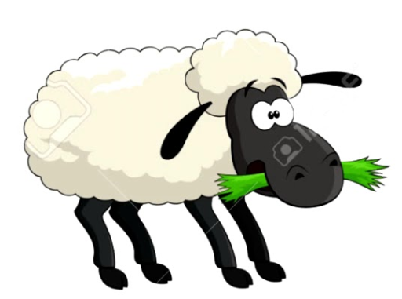
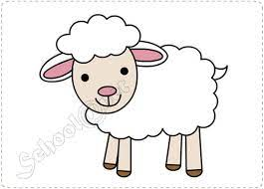
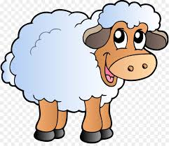
Bi 17:Tự h
Trò chơi :Sói bắt cừu
Bài 17:

Slide 4

Bài 17:Tự giác học tập
Bài 17:

Slide 5
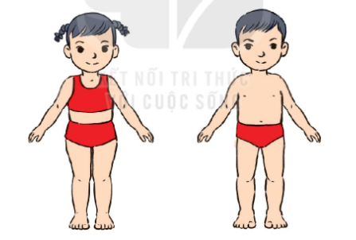
Bài 17:Tự giác học tập
Người khác không được chạm vào vùng nào trên cơ thể của em ?
Bài 17:
Bạn

Slide 6
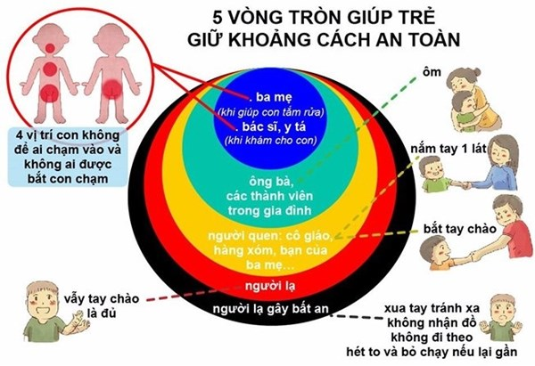

Slide 7
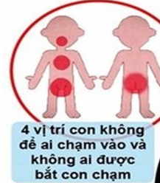
Kết luận: Không được cho người khác chạm vào miệng ngực, giữa hai đùi và mông của mình.

Slide 8
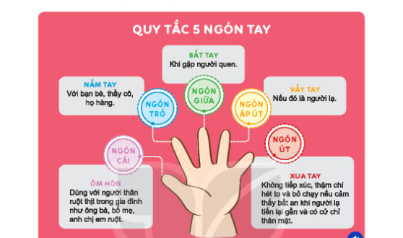

Bài 17:Tự giác học tập
Em cần làm gì để phòng, tránh bị xâm hại ?
Bài 17:

Slide 9


Thảo luận nhóm đôi trả lời các câu hỏi :
“ Quy tắc 5 ngón tay ” dạy các em điều gì ?
Ngón cái : Ôm hôn
Ngón trỏ : Nắm tay

Slide 10
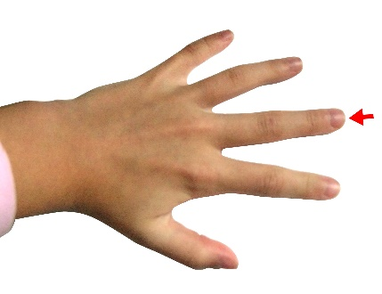
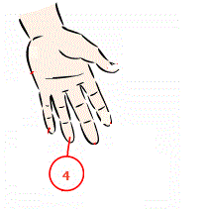
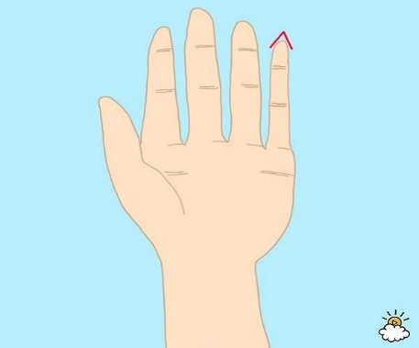
Thảo luận nhóm đôi trả lời các câu hỏi :
“ Quy tắc 5 ngón tay ” dạy các em điều gì ?
Ngón giữa : Bắt tay
Ngón áp út : Vẫy tay
Ngón út : Xua tay

Slide 11
Kết luận:
Để phòng tránh bị xâm hại, em không nên tiếp xúc với người lạ.Giữ khoảng cách an toàn khi tiếp xúc với mọi người.

Slide 12

Bài 17:Tự giác học tập
Bài 17:

Slide 13

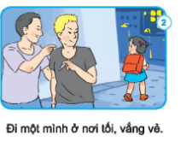
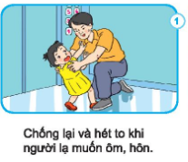


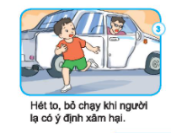

Em chọn việc nên làm để phòng, tránh bị xâm hại ?
Bài 17:

Slide 14
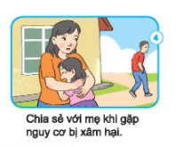
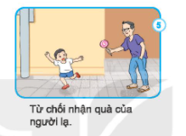

Slide 15

Bài 17:Tự giác học tập
Em đã phòng, tránh bị xâm hại như thế nào hãy chia sẽ cùng bạn nhé!
Bài 17:
Bạn nào dưới đây đã tự giác học tập? Vì sao?

Slide 16

Bài 17:

Slide 17
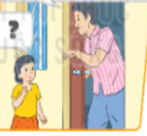
Em cùng bạn đóng vai để xử lí tình huống.
Bài 17:
Cháu bé, vào nhà chú chơi ,
chú có nhiều đồ ăn ngon lắm!

Slide 18
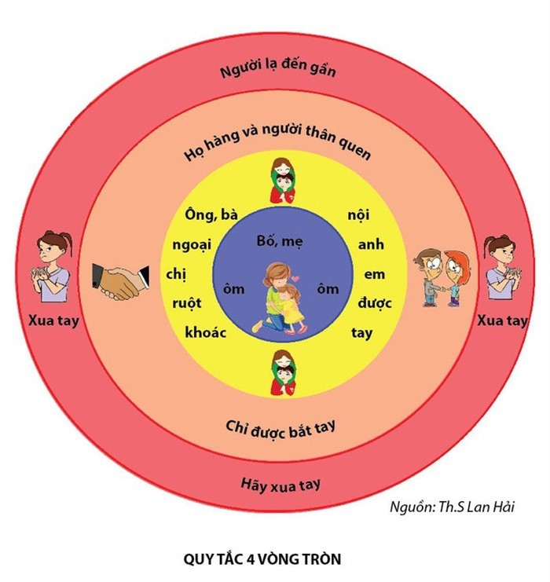
Em cùng bạn thực hiện một số cách đơn giản và phù hợp để phòng, tránh bị xâm hại.
Bài 17:

Slide 19

Bài 17:
Hãy bảo vệ cơ thể
Đề phòng kẻ xấu xa
Bị kẻ nào xâm hại
Tìm người để sẻ chia.

Slide 20
CHÚC CÁC EM
CHĂM NGOAN HỌC GIỎI

